Slide 1
Un primo processo di crescita continua

Slide 2
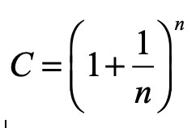

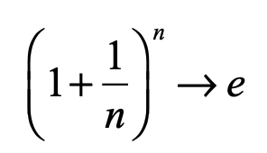
Riprendo il numero e
Il numero e è legato a un problema economico:
Capitale iniziale depositato in banca = 1
Interesse composto annuo = 100% = 1, frazionato n volte
Il capitale C alla fine del 1° anno è dato da:
Se n diventa sempre più grande, la crescita diventa continua e C si avvicina al numero irrazionale e, che ha le prime 20 cifre decimali date da:
e ≅ 2,71828 18284 59045 23536
Posso sintetizzare questo risultato con la scrittura seguente:
se n diventa sempre più grande
«tende a»

Slide 3
Studio un capitale che cresce con continuità
In questo processo di crescita continua si può calcolare il capitale C non solo alla fine dell’anno, ma anche alla fine del 1° semestre o del 1° trimestre…?
Ecco un esempio per cercare la risposta.

Slide 4
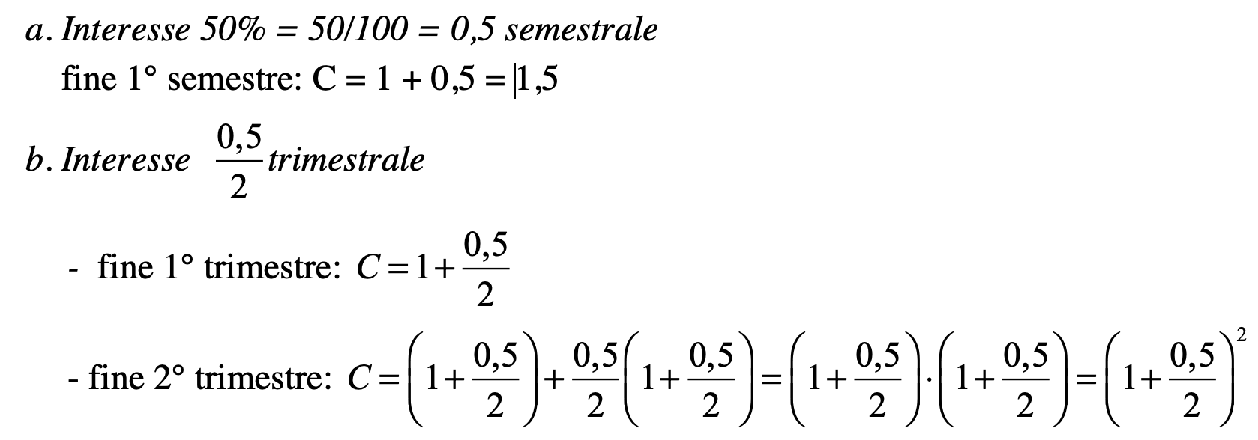
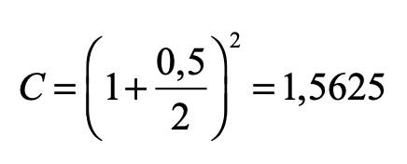
Capitale C alla fine del 1°semestre con interesse del 100% frazionato
La fine del 2°trimestre coincide con la fine del 1°semestre; così ottengo un capitale C dato da:

Slide 5
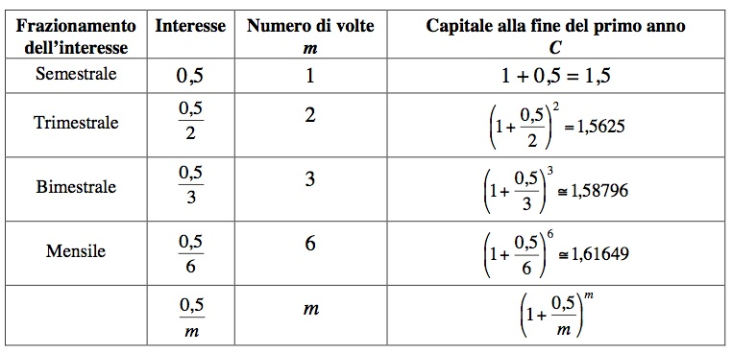
Capitale C alla fine del 1°semestre con interesse del 100% frazionato
Capisco come posso continuare:

Slide 6
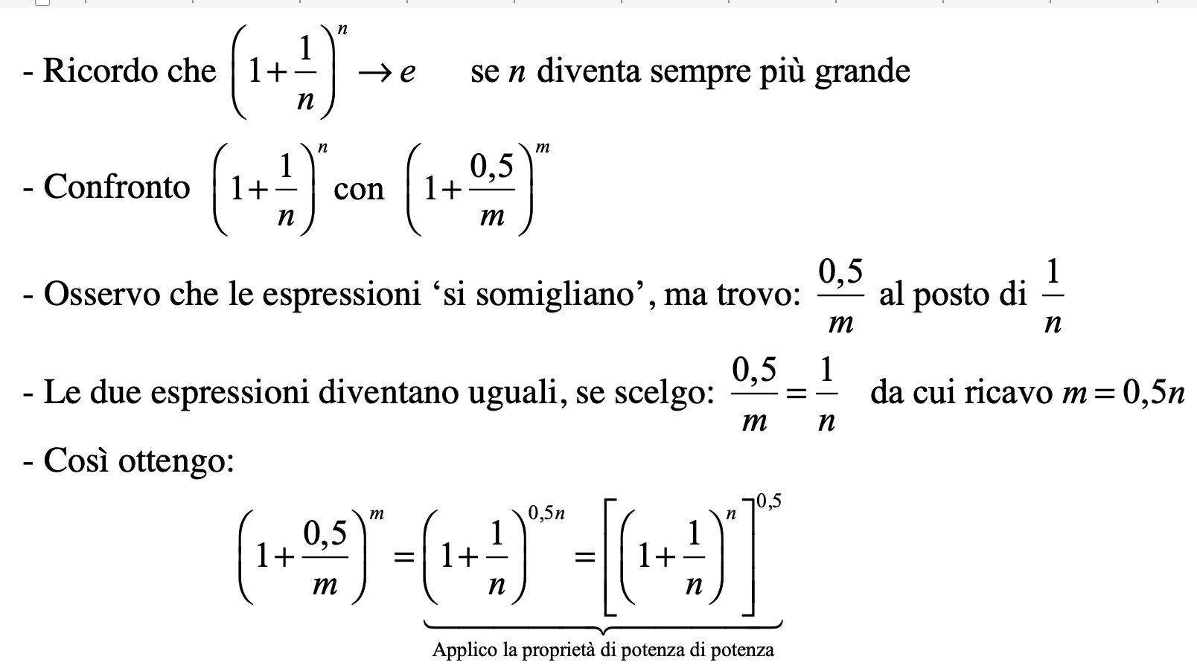
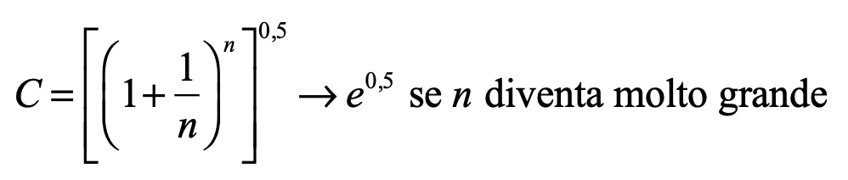
Che cosa succede se la crescita diventa continua?
Se la crescita diventa continua,
il capitale C alla fine del 1°
semestre è dato da:

Slide 7
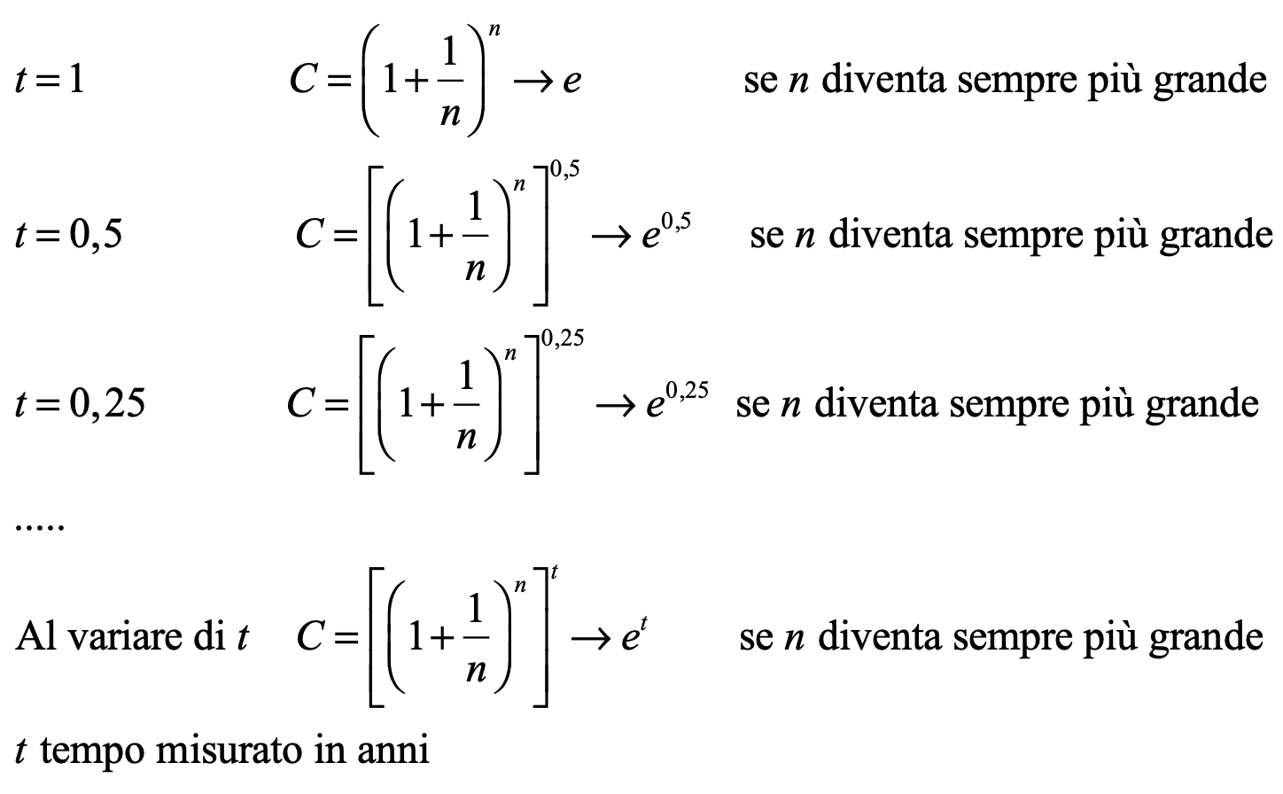
Che cosa succede se la crescita diventa continua?
Ho così un procedimento per calcolare il capitale C alla fine del I anno (1 anno), del I semestre (0,5 anni), del I trimestre (0,25 anni)… Ecco che cosa ottengo:

Slide 8
La funzione esponenziale in base e
Un particolare processo di crescita continua:
Capitale iniziale depositato = 1
Tasso di interesse annuo = 1 (frazionato in modo continuo)
Ecco la legge che descrive la crescita continua del capitale C al variare del tempo t:
C = e^{t}
Questo ed altri problemi di crescita continua hanno condotto ad introdurre in matematica la funzione esponenziale in base e :
y = e^{x}
Attenzione! Una larga parte dei software più comuni indicano la funzione esponenziale in base e con il simbolo exp(x).

Slide 9
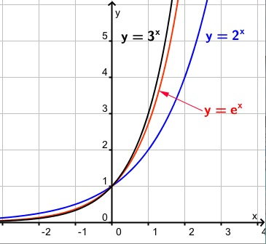
Il grafico della funzione esponenziale in base e
y = e^{x}
Dominio: i numeri reali, perciò x può essere irrazionale;
Codominio: i numeri reali, perciò y può essere irrazionale;
La base e è un numero irrazionale.
E il grafico?
Risulta
2 < e < 3
Perciò troveremo
2^{x} < e^{x} < 3^{x}
Come mostra il grafico a fianco tracciato con un software di geometria dinamica.

Slide 10


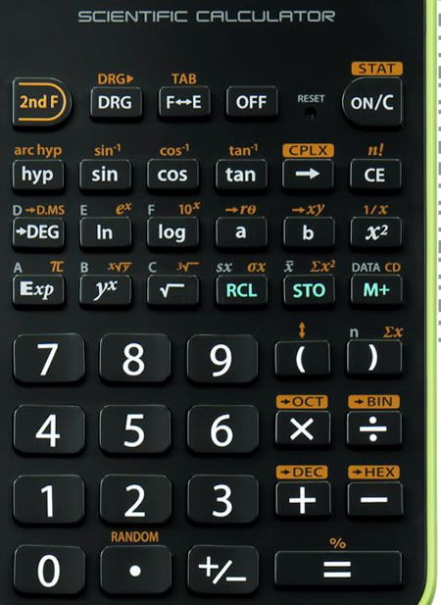
Il logaritmo in base e
y = e^{x}
Ecco la funzione inversa di :
Tradizionalmente, il logaritmo in base e prende il nome di ‘logaritmo naturale’, abbreviato spesso con ‘lnx’.
Ma la nomenclatura non è del tutto unificata:
sulla tastiera dei tascabili e nella maggior parte dei software più comuni si trova lnx;
in alcuni testi di matematica si trova logx.

Slide 11

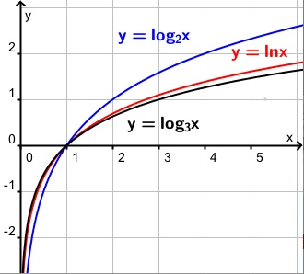
Il grafico del logaritmo in base e
y = e^{x}
La funzione inversa di si scrive nella forma:
Dominio: i numeri reali positivi, perciò x può essere irrazionale;
Codominio: i numeri reali, perciò y può essere irrazionale;
La base e è un numero irrazionale.
E il grafico?
Ora trovo
log₃x < lnx < log₂x
come mostra il grafico a fianco tracciato con un software di geometria dinamica.

Slide 12
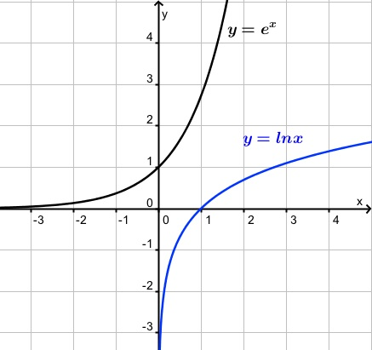
Grafici di esponenziale e logaritmo in base e

Slide 13
Problemi di crescita e decrescita continua

Slide 14
Legge che descrive un particolare processo di crescita continua
C = e^{t}
Capitale iniziale depositato = 1
Tasso di interesse annuo 100% = 1
(frazionato in modo continuo)
Vediamo ora come descrivere situazioni più generali di crescita continua.

Slide 15
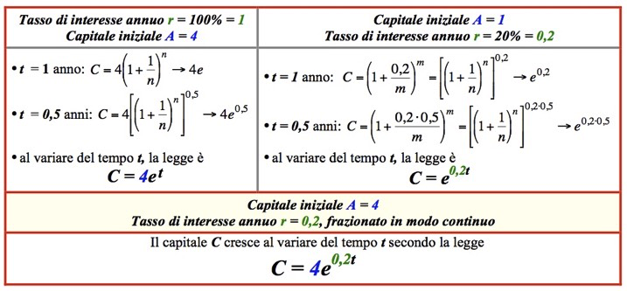
Verso un più generale processo di crescita continua
La crescita continua di un capitale è remota dalla realtà, ma fa capire che processi di crescita continua sono descritti da funzioni esponenziali del tipo:
y = Ae^{rx} con A > 0 e r > 0

Slide 16
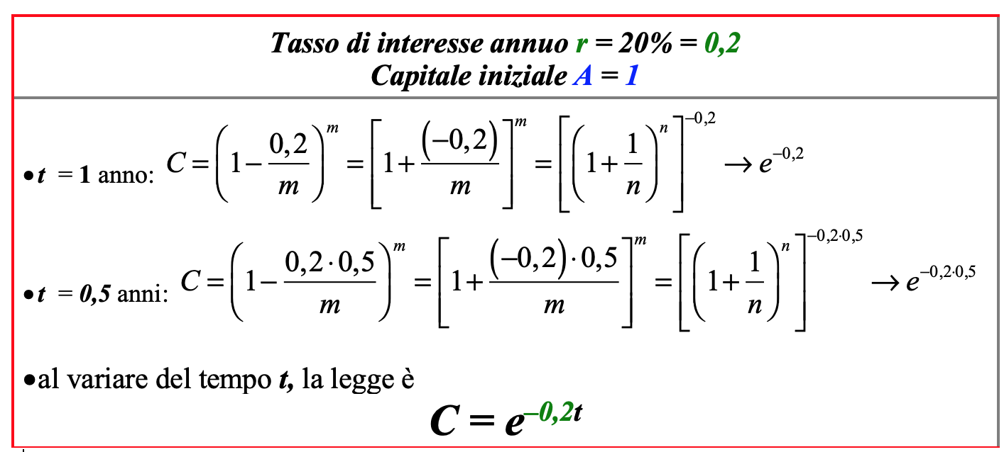
Un processo di decrescita continua
Deposito un capitale A = 1 e, per pagare un mutuo, incarico la banca di togliere alla fine dell’anno il 20% del capitale depositato. Poi l’interesse viene frazionato …
Più in generale i processi di decrescita continua sono descritti da funzioni esponenziali del tipo:
y = Ae^{rx} con A > 0 e r < 0

Slide 17
Una sola legge per descrivere processi di crescita o decrescita continua
y = Ae^{rx} con A > 0
r > 0
Crescita continua
r < 0
Decrescita continua

Slide 18
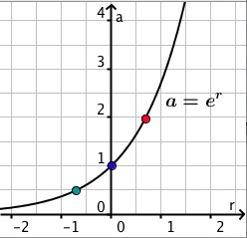
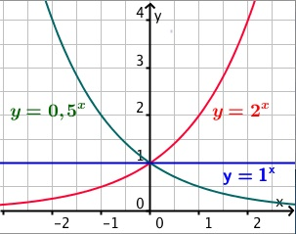
Collegamento fra y = a^{x} e y = e^{rx}
Applico la proprietà di potenza di potenza, perciò
al posto di y = e^{rx}, scrivo y = (e^{r})^{x}
Ho scritto una funzione esponenziale con base b = e^{r}
Così trovo che:
se r > 0, risulta a > 1 e quindi ho un esponenziale crescente;
se r < 0, risulta 0 < a < 1 e quindi ho un esponenziale decrescente;
se r = 0, risulta a = 1 e quindi ho la retta d’equazione y = 1.

Slide 19
Attività
Processi di crescita o decrescita continua
Completa la scheda di lavoro per rivedere e consolidare quello che hai imparato in questa presentazione.

Slide 20
Che cosa hai trovato.
Riflessioni sui grafici

Slide 21
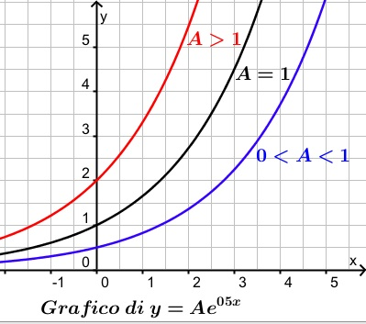
Andamento delle funzioni del tipo y = Ae^{rx}
r = 0,5

Slide 22
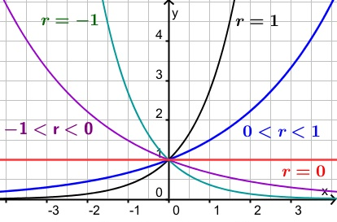
Andamento delle funzioni del tipo y = Ae^{rx}
A = 1

Slide 23
Risolvere problemi
Per completare quanto proposto da questa presentazione puoi lavorare con la scheda 2 per risolvere vari problemi basati su leggi esponenziali e logaritmiche in base e.

Slide 24
Suggerimenti per risolvere problemi
I procedimenti sono analoghi a quelli seguiti per risolvere problemi con esponenziali e logaritmi in base 10.
Avvertenze nei calcoli con il tascabile:
usa il tasto e^{x} per calcolare l’esponenziale in base e;
usa il tasto lnx per calcolare il logaritmo in base e.

